Slide 1
En sammanfattning av Locums regler avseende representation och motverkande av korruption
Reglerna i sin helhet

Slide 2
Reglerna avseende representation och motverkande av korruption,
innehåller även regler om jäv, bisyssla, uppvaktning, möten, utbildningar, kurser, konferenser och tjänsteresor.
utgår från lag och Region Stockholms styrdokument.
beskriver hur vårt arbete ska präglas av hög affärsmässig etik och att vi arbetar för att förebygga oegentligheter och all form av korruption.
tydliggör att som anställda i ett regionägt bolag har vi var och en ett ansvar för att aldrig missbruka vår ställning.

Slide 3
Forts
Reglerna avseende representation och motverkande av korruption,
betonar att det ställs särskilt höga krav på skattefinansierad verksamhet vid bedömning av mutbrott. Vi ska som utgångspunkt betrakta varje förmån (utöver avtalad löneförmån), gåva eller erbjudande som otillbörlig och därmed inte tillåten. Under pågående upphandling ska särskild restriktivitet råda.
klargör i vilka fall ett erbjudande eller förmån från en leverantör kan accepteras samt vilken representation som är tillåten.
innehåller information om Locums visselblåsarfunktion där medarbetare och leverantörer kan anmäla misstanke om oegentligheter.

Slide 4
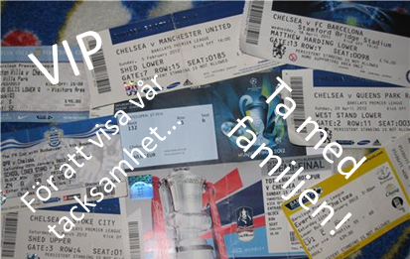
Mutbrott
Straffbestämmelser om mutor regleras i 10 kap. brottsbalken och syftar till att förhindra korruption.
Det som kännetecknar mutbrott är att det finns risk för otillbörlig påverkan av den som handlingen riktar sig till och att hans eller hennes tjänsteutövning påverkas.

Slide 5
Tagande av muta 10 kap 5 a § brottsbalken
Tagande av muta innebär att arbetstagare eller uppdragstagare (för sig själv eller annan):
tar emot, låter sig utlova eller begär otillbörlig förmån (muta) för tjänsteutövning.
Observera att detta också gäller före eller efter anställningens eller uppdragets början eller avslut.
Exempelvis att utlova någon form av fördel för en leverantör mot en gentjänst (till exempel billigare privata byggarbeten, anställning, konsultationer) innan din anställning eller efter din anställnings avslut.

Slide 6
Givande av muta (10 kap 5 b § brottsbalken)
Givande av muta innebär att arbetstagare eller uppdragstagare:
lämnar, utlovar eller erbjuder otillbörlig förmån (muta) för tjänsteutövning.
Observera att detta också gäller före eller efter anställningens eller uppdragets början eller avslut.

Slide 7
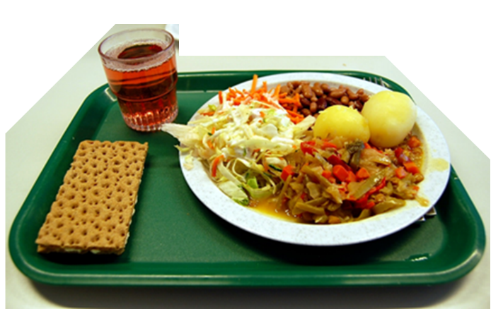
Tillåtna förmåner:
Arbetsmåltider av vardagligt slag (högst 300 kr) vid enstaka tillfälle.
Uppvaktningar (måttfulla) vid jämna födelsedagar. För uppvaktningar inom Locum innehåller reglerna särskilda beloppsgränser.
Prydnadsföremål som saknar nämnvärt marknadsvärde och jämförliga måttfulla minnesgåvor.
En inbjudan till ett ”Gratis frukostseminarium” där den frukost som erbjuds är måttfull och den som deltar har nytta av seminarieinnehållet i tjänsten.
OBS! Förmån, erbjudande eller gåva är otillåten om syftet är att påverka dig i arbetet, exempelvis i samband med upphandling.

Slide 8
Otillåtna förmåner:
Måltider som inte kan räknas in under ”vardagligt slag”.
Sidoleveranser av varor eller tjänster från företagets leverantör, exempelvis byggmaterial eller transport- och hantverkstjänster.
Inköpsrabatter, provisions- eller bonusarrangemang som inte godkänts av företagsledningen
Anlitande av företagets leverantör för privata angelägenheter till icke marknadsmässiga ersättningar.
Helt eller delvis av leverantör betalda konferenser, utbildningar, nöjesresor, semestervistelser, evenemang m m.
Penninggåva eller penninglån.

Slide 9
Jäv och intressekonflikter
Det åligger alla medarbetare i Locum att tillvarata Region Stockholms och Locums intressen och helt bortse från egna intressen eller egen vinning.
Medarbetare ska undvika att försätta sig i situationer där personliga, familjerelaterade eller ekonomiska intressen kan komma i konflikt med regionens eller Locums intressen.
Det är inte tillåtet för den anställde att handlägga ärende eller delta i beslut som rör den anställdes bolag (bisyssla), närstående till den anställde eller bolag tillhörande närstående till den anställde.

Slide 10
Kontrollfrågor vid erbjudanden från utomstående
Om vi erbjuds något av exempelvis en leverantör kan följande kontrollfrågor användas för att ta ställning till om det är otillåtet eller tillåtet att acceptera erbjudandet:
Är detta en förmån och varför erbjuder personen i fråga den till mig?
Finns det en koppling mellan den erbjudna förmånen och min tjänsteutövning?
Vilket inflytande har jag på Locums relation med den som erbjuder förmånen?
Även om förmånen inte har ett ekonomiskt värde, är den ändå avsedd att påverka mig?

Slide 11
Bisyssla
Bisysslor är i princip alla tillfälliga eller stadigvarande sysslor som utövas vid sidan av anställningen och som inte kan hänföras till privatlivet.
För en anställd kan en viss bisyssla vara tillåten, men för en annan kan samma sorts bisyssla vara otillåten beroende på att de anställda har olika anställningar eller olika arbetsuppgifter. Varje anställds bisyssla bedöms för sig.

Slide 12
Bisyssla forts.
Medarbetare är skyldig att anmäla eventuell bisyssla till närmaste chef och lämna de uppgifter som krävs för att arbetsgivaren ska kunna bedöma om bisysslan är i enlighet med Region Stockholms och Locums regelverk.
Avdelningschef (direktörer i ledningsgruppen) godkänner bisyssla och kan kräva att en bisyssla ska upphöra om omständigheter förändras.
Bisysslor delas in i tre kategorier, förtroendeskadliga, konkurrerande och arbetshindrande bisysslor. En bisyssla kan bedömas som mer än en kategori av bisyssla.
Följs upp vid medarbetarsamtalet samt vid stickprovskontroller.

Slide 13
Påföljder
!
Den som tar emot eller begär muta
kan dömas för mutbrott till böter eller fängelse.
riskerar avsked och att få betala skadestånd.
Notera att man kan bli dömd för korruption även om man inte erhållit någon vinning. Det räcker med att erbjuda eller kräva något.
Observera att även om en högre chef informerats om och godkänt mottagande av gåva eller dylikt medför detta inte automatisk straffrihet.
Förutom ovanstående riskerar man att allvarligt skada Locums – och kollegornas – rykte för lång tid framöver, liksom sina egna chanser att gå vidare i karriären.

Slide 14
Locums visselblåsarfunktion
Vid misstanke om oegentligheter eller allvarlig överträdelse av lag eller styrdokument har varje medarbetare och leverantör möjlighet att använda sig av Locums visselblåsarfunktion.
Den som anmäler misstanke om oegentligheter eller överträdelse kan vara anonym.
Personer som slår larm om problem och oegentligheter kommer att tas på allvar och inte drabbas av några repressalier eller negativa konsekvenser.
Locums medarbetare kan även använda Region Stockholms visselblåsartjänst.

